Slide 1
操作系统
第二章 进程管理

Slide 2
在多道批处理系统和分时系统中，程序不能独立运行。作为资源分配和独立运行的基本单位是进程，操作系统的四大特征也是基于进程形成的，并可从进程的观点来研究操作系统而形成所谓的进程观点。因此，进程是操作系统中一个非常重要的概念。

Slide 3
第二章 进程管理
进程的基本概念
进程控制
进程同步
经典进程的同步问题
管程机制
进程通信
线程
Page <number>

Slide 4
进程的基本概念
程序的顺序执行及其特征
前趋图
程序的并发执行及其特征
进程的特征与状态
进程控制块
Page <number>

Slide 5
程序的顺序执行及其特征
程序的执行有两种方式:顺序执行和并发执行。
  顺序执行是单道批处理系统的执行方式，也用于简单的单片机系统；
  现在的操作系统多为并发执行，具有许多新的特征。引入并发执行的目的是为了提高资源利用率
顺序执行的特征
  顺序性
    按照程序结构所指定的次序（可能有分支或循环）
  封闭性
    独占全部资源，计算机的状态只由于该程序的本身的动作改变
  可再现性
    初始条件相同则结果相同
    如:可通过空指令控制时间关系
Page <number>

Slide 6
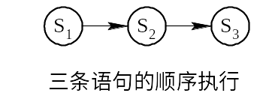
程序的顺序执行及其特征
仅当前一操作(程序段)执行完后，才能执行后继操作。例如，在进行计算时，总须先输入用户的程序和数据，然后进行计算，最后才能打印计算结果。
S₁: a:=x+y;
S₂: b:=a-5;
S₃: c:=b+1;
语句s1,s2,s3必须按顺序执行
Page <number>

Slide 7
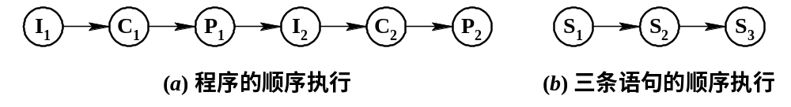
程序的顺序执行及其特征
I_{i}→C_{i}→P_{i}和S₁→S₂→S₃
程序的顺序执行
Page <number>

Slide 8
进程的基本概念
程序的顺序执行及其特征
前趋图
程序的并发执行及其特征
进程的特征与状态
进程控制块
Page <number>

Slide 9
前趋图
前趋图(Precedence Graph)是一个有向无循环图，记为DAG(Directed Acyclic Graph)，用于描述进程之间执行的前后关系。
图中的每个结点可用于描述一个程序段或进程，乃至一条语句；结点间的有向边则用于表示两个结点之间存在的偏序或前趋关系。
Page <number>

Slide 10
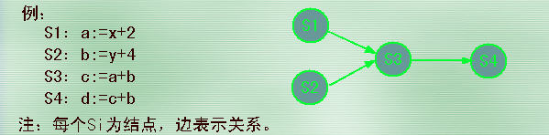
前趋图
前趋关系(Precedence Relation)“→”
  →={(P_{i}, P_{j})|P_{i} must complete before P_{j} may start}, 如果(P_{i}, P_{j})∈→,可写成P_{i}→P_{j}，称P_{i}是P_{j}的直接前趋，而称P_{j}是P_{i}的直接后继。
Page <number>

Slide 11
前趋图
程序1：
I₁
C₁
P₁
程序2：
I₂
C₂
P₂
程序3：
I₃
C₃
P₃
☞
输入：
计算：
输出：
I₁
I₂
I₃
9个Δt
C₁
C₂
C₃
结束
P₁
P₂
P₃
t
t₀ t₁ t₂ t₃ t₄ t₅ t₆ t₇ t₈ t₉ t₁₀
Δt
三个程序间顺序执行
Page <number>

Slide 12
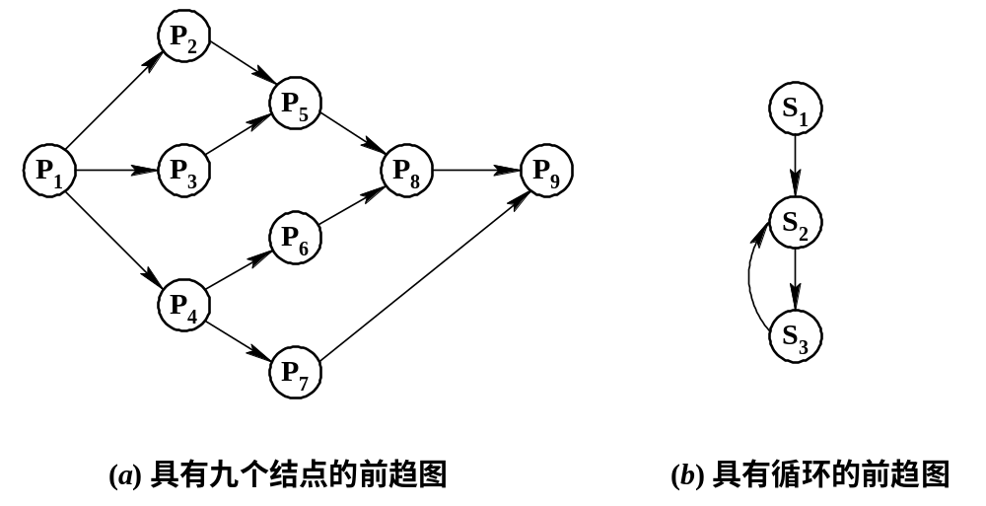
前趋图
每个结点还具有一个重量(Weight)(权值)，用于表示该结点所含有的程序量或结点的执行时间
Page <number>

Slide 13
前趋图
对于图 2-2(a)所示的前趋图， 存在下述前趋关系
P₁→P₂, P₁→P₃, P₁→P₄, P₂→P₅, P₃→P₅, P₄→P₆, P₄→P₇, P₅→P₈, P₆→P₈, P₇→P₉, P₈→P₉
或表示为:
P={P₁, P₂, P₃, P₄, P₅, P₆, P₇, P₈, P₉}
→={ (P₁, P₂), (P₁, P₃), (P₁, P₄), (P₂, P₅), (P₃, P₅), (P₄, P₆), (P₄, P₇),
(P₅, P₈), (P₆, P₈), (P₇, P₉), (P₈, P₉)}
应当注意，前趋图中必须不存在循环，但在图2-2(b)中却有着下述的前趋关系:
S₂→S₃, S₃→S₂
Page <number>

Slide 14
进程的基本概念
程序的顺序执行及其特征
前趋图
程序的并发执行及其特征
进程的特征与状态
进程控制块
Page <number>

Slide 15
程序的并发执行及其特征
为了提高系统的利用率和处理能力：
采用：
  硬件 ––– 并行操作
  软件 ––– 程序段在执行时间上有重叠
  (不一定全部重叠)。
程序的并发执行
  一组在逻辑上独立的程序或程序段在执行过程中其时间上是重叠的，即一个程序段的执行尚未结束，另一程序段的执行已开始
Page <number>

Slide 16
程序的并发执行及其特征
并发执行的特征
  间断(异步)性
    "走走停停"，一个程序可能走到中途停下来，失去原有的时序关系；
  失去封闭性
    共享资源，受其他程序的控制逻辑的影响。如:一个程序写到存储器中的数据可能被另一个程序修改，失去原有的不变特征。
  失去可再现性
    失去封闭性 → 失去可再现性
    外界环境在程序的两次执行期间发生变化，失去原有的可重复特征
Page <number>

Slide 17
程序的并发执行及其特征 （补充内容）
并发执行失去封闭性的原因是共享资源的影响，去掉这种影响就行了。1966年，由Bernstein给出并发执行的条件。（这里没有考虑执行速度的影响。）
程序 P(i) 针对共享变量的读集和写集 R(i)和W(i)
条件:任意两个程序P(i)和P(j)，有:
  R(i)∩W(j)=Φ;
  W(i)∩R(j)=Φ;
  W(i)∩W(j)=Φ;
前两条保证一个程序的两次读之间数据不变化；最后一条保证写的结果不丢掉
现在的问题是这个条件不好检查
Page <number>

Slide 18
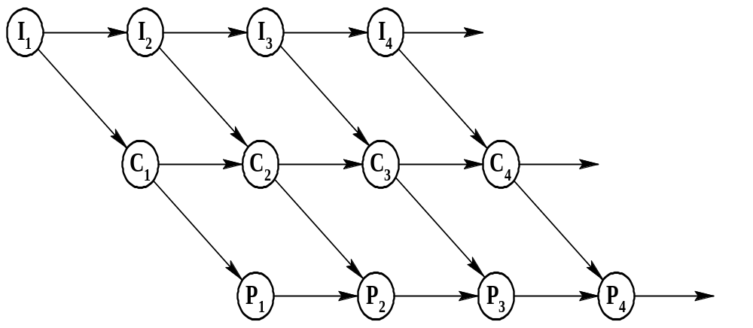
程序的并发执行及其特征
例:有一批作业，每个作业由3个程序构成，输入(I)、计算(C)、打印(P)。
I_{i}—第i个作业输入程序
C_{i}—第i个作业计算程序
P_{i}—第i个作业打印程序
对于一个作业来说，必须是I_{i}→C_{i}→P_{i}
并发执行时的前趋图
t
Page <number>

Slide 19
程序的并发执行及其特征
并发执行时，在该例中存在下述前趋关系:
I_{i}→C_{i}，I_{i}→I_{i+1}, C_{i}→P_{i}, C_{i}→C_{i+1}，P_{i}→P_{i+1}
而I_{i+1}和C_{i}及P_{i-1}是重迭的，亦即在P_{i-1}和C_{i}以及I_{i+1}之间，可以并发执行。
Page <number>

Slide 20
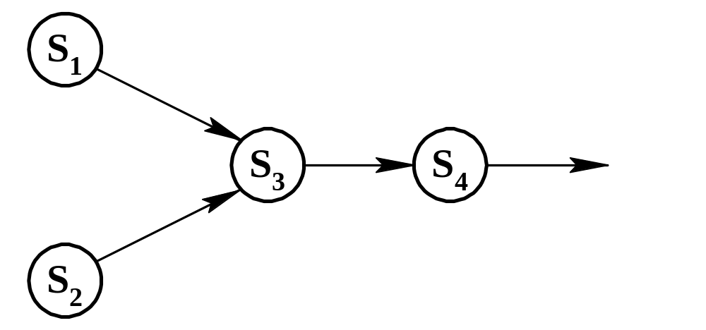
程序的并发执行及其特征
对于具有下述四条语句的程序段:
  S1: a:=x+2
  S2: b:=y+4
  S3: c:=a+b
  S4: d:=c+b
Page <number>

Slide 21
程序的并发执行及其特征
例如，有两个循环程序A和B，它们共享一个变量N。程序A每执行一次时，都要做N:=N+1操作；程序B每执行一次时， 都要执行Print(N)操作，然后再将N置成“0”。程序A和B以不同的速度运行。
Page <number>

Slide 22


程序的并发执行及其特征
下一步
例1：两个程序A和B共享一个变量 N (当前值为 n)。
该情形说明程序在并发执行时，由于失去了封闭性，其计算结果已与并发程序的执行速度有关，使程序也失去可再现性。
在处理机上执行关于N的3条指令，由于并发性，有理由假定3个可能的执行序列：
程序A：
┅
N = N+1;
┅
☞
① N=N+1; print(N); N=0;(完全顺序A→B)
n＋1，n＋1，0，最终N的结果为 0
程序B：
┅
print(N )；
N = 0;
┅
② print(N); N=0; N=N+1;(完全顺序B→A)
n， 0 ，1， 最终N的结果为 1
③ print(N); N=N+1; N=0; (B, A交替运行)
n, n+1, 0 最终N的结果为 0
Page <number>

Slide 23
程序的并发执行及其特征
在时间上来表示，并发执行是一个程序的开始是在另一个程序结束之前。
A
A
A
B
B
C
C
t
t₀ t₁ t₂ t₃ t₄ t₅
三个程序（段）在执行时间上的重叠
Page <number>

Slide 24
程序的并发执行及其特征
程序并发执行，失去了封闭性，虽然执行环境和初始条件相同，但其计算结果与并发程序的执行速度有关，从而失去了可再现性，有可能发生“与时间有关的错误”。
因而，必须采取某种措施，使得并发程序能够保持其“可再现性”。
Page <number>

Slide 25
进程的基本概念
程序的顺序执行及其特征
前趋图
程序的并发执行及其特征
进程的特征与状态
进程控制块
Page <number>

Slide 26
进程的定义
是在多道程序系统出现后，为了刻划系统内部出现的情况，描述系统内部各作业的活动规律而引进的一个新的概念。
较典型的进程定义
  进程是程序的一次执行
  进程是一个程序及其数据在处理机上顺序执行时所发生的活动
  进程是程序在一个数据集合上运行的过程，它是系统进行资源分配和调度的一个独立单位
在引入了进程实体的概念后，我们可以把传统OS中的进程定义为 :“进程是进程实体的运行过程，是系统进行资源分配和调度的一个独立单位”
Page <number>

Slide 27
进程的特征与状态
动态性
  进程具有动态的地址空间（数量和内容），地址空间上包括:
  代码（指令执行和CPU状态的改变）
  数据（变量的生成和赋值）
  系统控制信息（进程控制块的生成和删除）
独立性
  各进程的地址空间相互独立，除非采用进程间通信手段；
并发性
  多个进程实体同存于内存中，且能在一段时间内同时运行；引入进程实体的目的就是并发执行
异步性
  各进程按各自独立的、不可预知的速度向前推进
结构特征
  程序段、数据段和PCB；程序文件中通常也划分了代码段和数据段，进程的创建与撤消就是PCB的创建与撤消
Page <number>

Slide 28
进程与程序的区别
程序是指令的集合，是静态的概念。 | 进程是程序在处理机上的一次执行的过程，是动态的概念。
程序的存在是永久的。 程序可以作为软件资料长期保存。 | 进程的存在是暂时的。 进程是有生命周期的。“一次运行活动”，诞生(建立)、死亡(撤消)。
进程＝程序+数据+PCB (进程控制块，process control block)，即进程是一个程序及其数据在处理机上顺序地执行时所发生的活动。
进程是一个独立的运行单位，能与其它进程并行（并发）活动。而程序则不是。
进程是竞争计算机系统有限资源的基本单位，也是进行处理机调度的基本单位。
一个程序可以作为多个进程的运行程序，一个进程也可以运行多个程序。
Page <number>

Slide 29

进程与程序的区别
程序与进程
  一个程序可对应多个进程
Page <number>

Slide 30
进程与程序的区别
实例1
程 序 | 进 程
唱歌的曲谱或音乐乐器的乐谱 | 演出或演奏
剧本 | 演出
菜谱 | 烹调
Page <number>

Slide 31
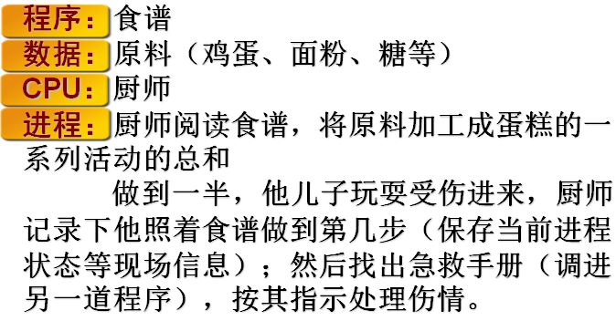
进程与程序的区别
实例2：做蛋糕
Page <number>

Slide 32
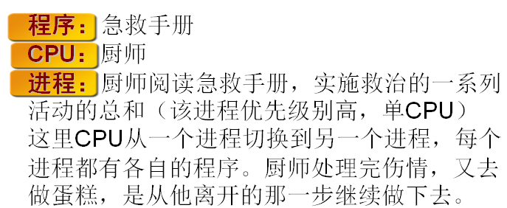
进程与程序的区别
关键思想：一个进程是某种类型的一个活动，它包括程序、输入\输出、状态。单个CPU被多个进程共享。CPU遵循某种调度算法，以决定何时暂停一个进程的工作，并转而为另一个进程提供服务。
Page <number>

Slide 33
进程的特征与状态——进程的状态
进程有着“执行－暂停－执行 ” 的活动规律，一般说来一个进程不是自始至终一口气运行到底的。
各进程相互制约，当使它暂停的原因消失后，它又可准备运行。因此进程有多种状态。
Page <number>

Slide 34

进程的特征与状态—进程的三种基本状态
阻塞（不能占用CPU）
执行
释放资源得到资源
资源不足
就绪（尚未占用CPU）
运行（正在占用CPU）
进入
时间片到
完成
调度选中进入
Page <number>

Slide 35
进程的特征与状态—进程的三种基本状态
就绪(Ready)状态
  进程已获得除处理机外的所需资源，等待分配处理机资源；只要分配CPU就可执行
  一个系统中多个处于就绪状态的进程排成就绪队列
  可以按多个优先级来划分队列，如:时间片用完－>低优，I/O完成－>中优，页面调入完成－>高优
执行(Running)状
  占用处理机资源；处于此状态的进程的数目小于等于CPU的数目。
  在没有其他进程可以执行时（如所有进程都在阻塞状态），通常会自动执行系统的idle进程（相当于空操作），如System Idle Process
阻塞(Blocked)状态
  由于进程等待某种条件（如I/O操作或进程同步），在条件满足之前无法继续执行。该事件发生前即使把处理机分配给该进程，也无法运行。如:请求I/O操作，申请缓冲空间等
  通常阻塞进程也排成一个队列
Page <number>

Slide 36
进程的特征与状态—进程的三种基本状态
  创建状态( 新new)
  OS 已完成为创建一进程所必要的工作
    已构造了进程标识符
    已创建了管理进程所需的表格
  但还没有允许执行该进程 (尚未同意)， 因为资源有限
  终止状态（退出exit)
  终止后进程移入该状态，它不再有执行资格
  表格和其它信息暂时由辅助程序保留
    例: 为处理用户帐单而累计资源使用情况的财务程序
当数据不再需要后，进程(和它的表格)被删除
Page <number>

Slide 37
进程的特征与状态—挂起状态
引入挂起状态的原因
  是由于进程优先级的引入，一些低优先级进程可能等待较长时间，从而被对换至外存
目的
  提高处理机效率
    就绪进程表为空时，要提交新进程，以提高处理机效率
  为运行进程提供足够内存
    资源紧张时，暂停某些进程，如:CPU繁忙（或实时任务执行），内存紧张
  用于调试
    在调试时，挂起被调试进程（从而对其地址空间进行读写）
Page <number>

Slide 38
进程的特征与状态—挂起状态
引起进程挂起的原因有以下几种
终端用户的请求
  当终端用户在自己的程序运行期间发现有可疑问题时，希望暂时将自己的程序静止下来
父进程请求
  父进程需要考查和修改子进程
负荷调节的需要
  在实时系统中为了调整工作负荷可将不重要的进程挂起
操作系统的需要
  如检查运行中的资源使用情况
Page <number>

Slide 39
进程的特征与状态—转换
挂起（Suspend）:把一个进程从内存转到外存；可能有以下几种情况:
  活动就绪到静止就绪（就绪挂起）
    当有高优先级阻塞（系统认为会很快就绪的）进程和低优先级就绪进程时，系统会选择挂起低优先级就绪进程；
  活动阻塞到静止阻塞（阻塞挂起）
    没有进程处于就绪状态或就绪进程要求更多内存资源时，会进行这种转换，以提交新进程或运行就绪进程；
  运行到静止就绪
    对抢先式分时系统，当有高优先级阻塞挂起进程因事件出现而进入就绪挂起时，系统可能会把运行进程转到就绪挂起状态；
Page <number>

Slide 40
进程的特征与状态—转换
激活（Activate）:把一个进程从外存转到内存；可能有以下几种情况:
  静止就绪（就绪挂起）到活动就绪:没有就绪进程或挂起就绪进程优先级高于就绪进程时，会进行这种转换；
  静止阻塞（阻塞挂起）到活动阻塞:当一个进程释放足够内存时，系统会把一个高优先级阻塞挂起（系统认为会很快出现所等待的事件）进程激活；
Page <number>

Slide 41
进程的特征与状态—转换 （补充内容）
事件出现（Event Occurs）:进程等待的事件出现；如:操作完成、申请成功等；可能的情况有:
  阻塞到就绪:针对内存进程的事件出现；
  阻塞挂起到就绪挂起:针对外存进程的事件出现；
收容(Admit):收容一个新进程，进入就绪状态或就绪挂起状态。进入就绪挂起的原因是系统希望保持一个大的就绪进程表（挂起和非挂起）；
Page <number>

Slide 42

进程的特征与状态—挂起状态
下一步
下一步
下一步
下一步
下一步
下一步
下一步
下一步
活动空间
终止
运行
完成
等待事件
发生如
等待I/O
挂起
时间
片到
新建
调度
接纳
活动
就绪
事件发生
如I/O完成
活动
阻塞
接纳
挂起
激活
挂起
激活
静止
就绪
静止
阻塞
结束
事件发生
如I/O完成
具有挂起状态的进程状态转换图
Page <number>

Slide 43
进程的基本概念
程序的顺序执行及其特征
前趋图
程序的并发执行及其特征
进程的特征与状态
进程控制块
Page <number>

Slide 44
进程控制块
进程控制块
  进程控制块PCB（Process Control Block）是进程实体的一部分，是操作系统中最重要的记录型数据结构。PCB中记录了操作系统所需的、用于描述进程当前情况以及控制进程运行的全部信息
进程控制块的作用
  进程控制块的作用是使一个在多道程序环境下不能独立运行的程序(含数据)，成为一个能独立运行的基本单位，一个能与其它进程并发执行的进程。或者说，OS是根据PCB来对并发执行的进程进行控制和管理的
Page <number>

Slide 45
进程控制块
在进程并发执行时，由于资源共享，带来各进程之间的相互制约。为了反映这些制约关系和资源共享关系，在创建一个进程时，应首先创建其 PCB，然后才能根据PCB 中信息对进程实施有效的管理和控制。当一个进程完成其功能之后，系统则释放PCB，进程也随之消亡。
Page <number>

Slide 46
进程控制块
进程控制块中的信息
  进程标识符
  处理机状态
  进程调度信息
Page <number>

Slide 47
进程控制块
为了对进程作充分的描述，PCB通常应具有的信息如下：(对不同OS所使用的PCB结构也不同)
标识符信息 | 进程标识符 | 进程名
 |  | 进程号
 | 用户标识 | 用户名
 |  | 用户号
 | 家族联系 | 父进程
 |  | 子进程
处理机状态信息（现场） | 通用寄存器
 | 指令计数器
 | 程序状态字
 | 用户栈指针
进程调度信息 | 进程状态
 | 进程优先数（级/权）
 | 等待原因
 | 调度算法参数等
进程控制信息 | 程序和数据地址
 | 进程同步和通信机制
 | 资源清单
 | 链接指针
 | 访问权限
 | 打开的文件
标识符信息 | 进程标识符 | 进程名
 |  | 进程号
 | 用户标识 | 用户名
 |  | 用户号
 | 家族联系 | 父进程
 |  | 子进程
Page <number>

Slide 48
进程控制块
处理机状态信息 （现场） | 通用寄存器
 | 指令计数器
 | 程序状态字
 | 用户栈指针
进程调度信息 | 进程状态
 | 进程优先数（级/权）
 | 等待原因
 | 调度算法参数等
进程控制信息 | 程序和数据地址
 | 进程同步和通信机制
 | 资源清单
 | 链接指针
 | 访问权限
 | 打开的文件
Page <number>

Slide 49
进程控制块——组织方式
线性方式：将系统中所有的PCB都组织在一张表中，将该表的首地址存放在内存的一个专用区域中
PCB1
PCB2
PCB3
.
.
.
PCBn
Page <number>

Slide 50
进程控制块——组织方式
链接方式 把具有同一状态的PCB用其中的链接字链接成一个队列，可以形成就绪队列、若干个阻塞队列和空白队列
Page <number>

Slide 51
进程控制块——组织方式
PCB₁
6
执行指针
PCB₂
9
PCB₃
0
PCB₄
0
就绪队列1指针
PCB₅
12
PCB₆
10
PCB₇
3
就绪队列2指针
PCB₈
0
PCB₉
i
阻塞队列1指针
PCB₁₀
0
PCB₁₁
5
PCB₁₂
0
阻塞队列2指针
┅
PCB_{i}
n
空闲队列指针
┅
PCB_{n}
0
链接队列的PCB示意图
Page <number>

Slide 52
进程控制块——组织方式
索引方式 系统根据所有进程的状态建立几张索引表，如就绪索引表、阻塞索引表等，并把各索引表在内存的首地址记录在专用单元中。索引表中记录的是PCB在PCB表中的地地址
Page <number>

Slide 53
进程控制块——组织方式
PCB₁
PCB₂
1
PCB₃
执行指针
4
PCB₄
8
PCB₅
10
PCB₆
阻塞表指针
PCB₇
6
7
PCB₈
就绪表指针
11
PCB₉
n
PCB₁₀
空闲表指针
9
PCB₁₁
5
PCB₁₂
3
┅
12
PCB_{n}
索引方式的PCB示意图
Page <number>

